Slide 1
Игра, как средство обучения и воспитания младших школьников
Ромашова Ольга Александровна
учитель начальных классов
ГБОУ СОШ «Оц» с. Богатое

Slide 2
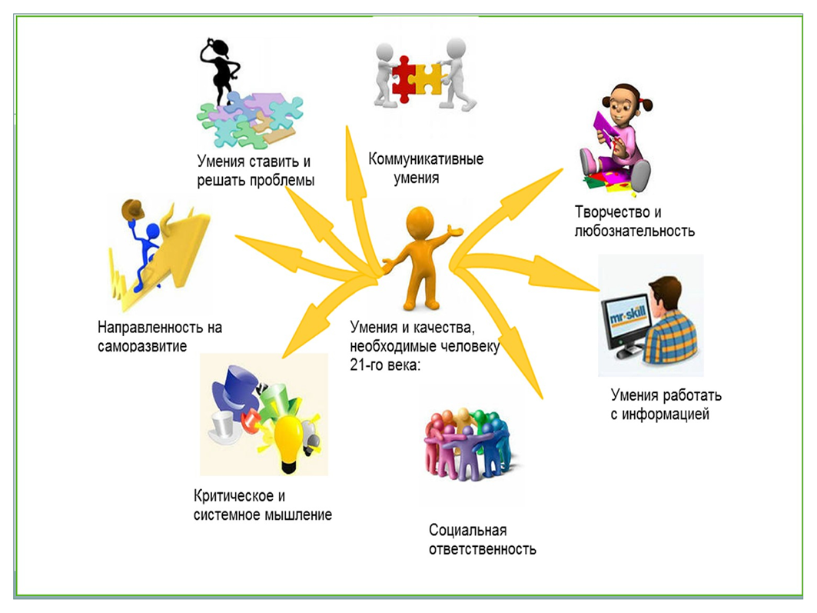

Slide 3
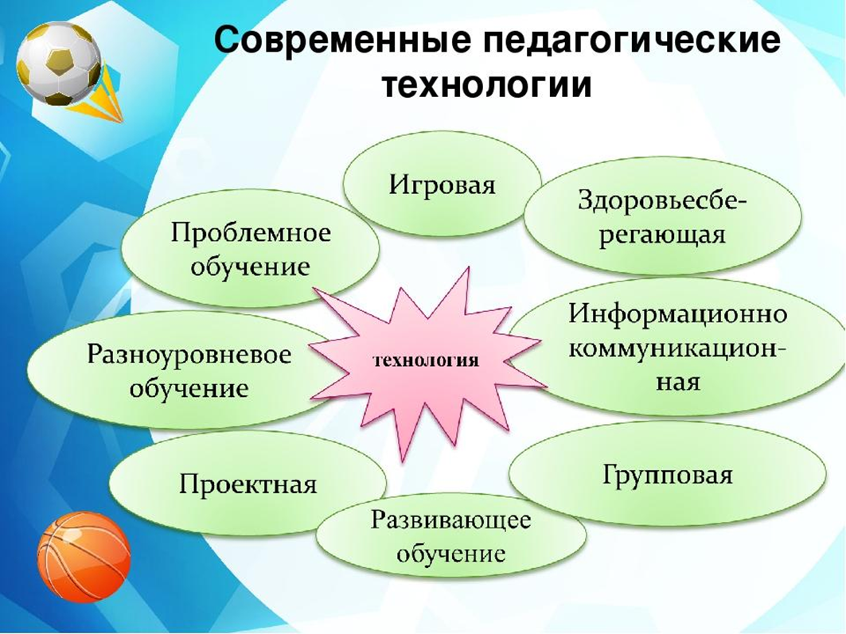

Slide 4

Игра – игра является ведущей деятельностью, необходимым условием всестороннего развития детей и одним из основных средств их воспитания и обучения.

Slide 5
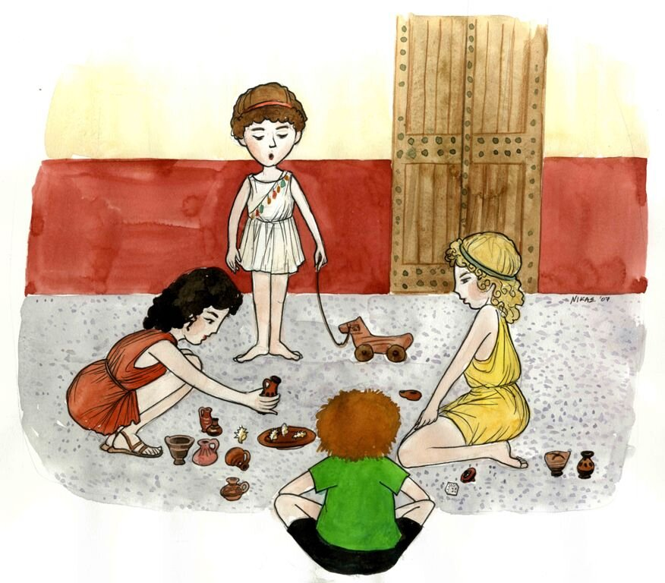
Ещё Платон говорил, что игра одно из практически полезнейших занятий. Аристотель видел в игре источник душевного равновесия, гармонии души и тела.
В 19-20 века игра стала предметом научного изучения с различных позиций. Д.Б.Эльконин, Л.С. Выготский, А.Н. Леонтьев, Э. Берн.

Slide 6
Актуальность
Актуальность игры в настоящее время повышается и из-за перенасыщенности современного школьника информацией. Во всем мире, и в России в частности, неизмеримо расширяется предметно-информационная среда. Телевидение, видео, радио, компьютерные сети в последнее время обрушивают на учащихся огромный объем информации.
Актуальной задачей школы становится развитие самостоятельной оценки и отбора получаемой информации. Одной из форм обучения и воспитания, способствующая практическому использованию знаний, полученных на уроке и во внеурочное время.

Slide 7
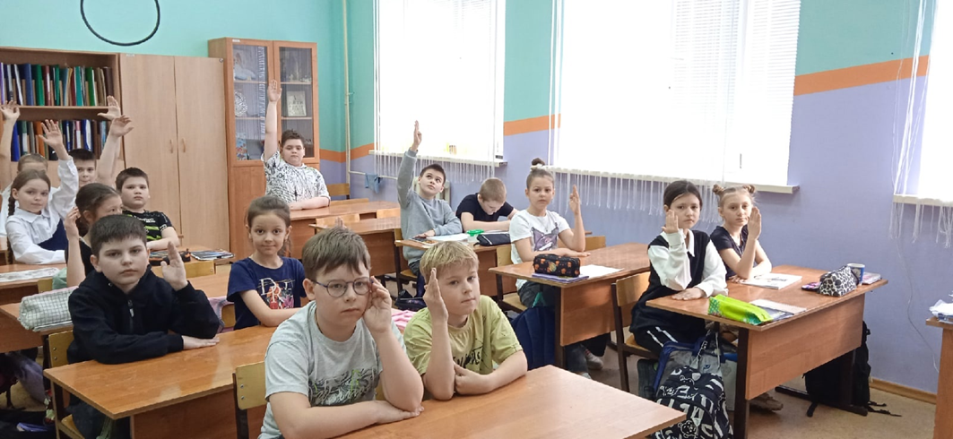
Дидактические игры.
Термин «дидактические» (от греч. «поучение»)
учатся сравнивать, устанавливать сходство и различие предметов.

Slide 8

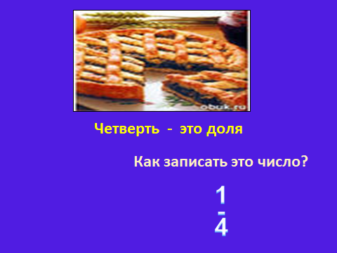
Урок получения новых знаний
«Доли»

Slide 9


Slide 10
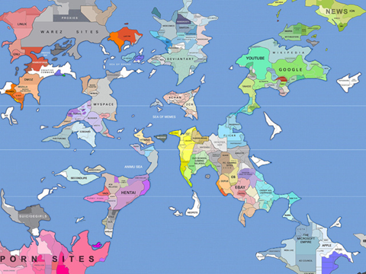

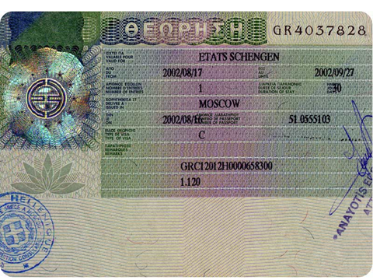
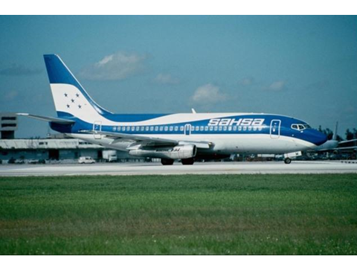
Игра - путешествие

Slide 11
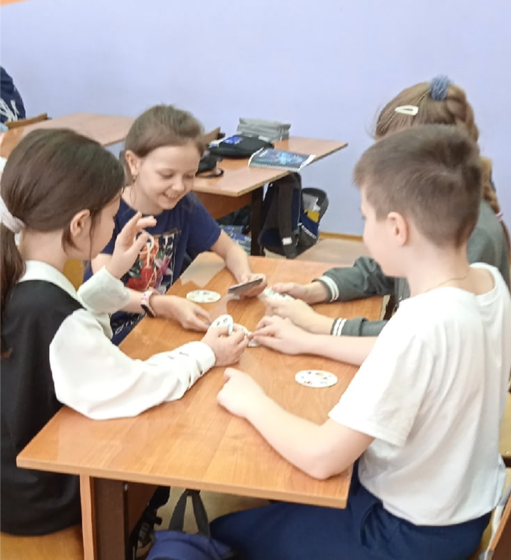
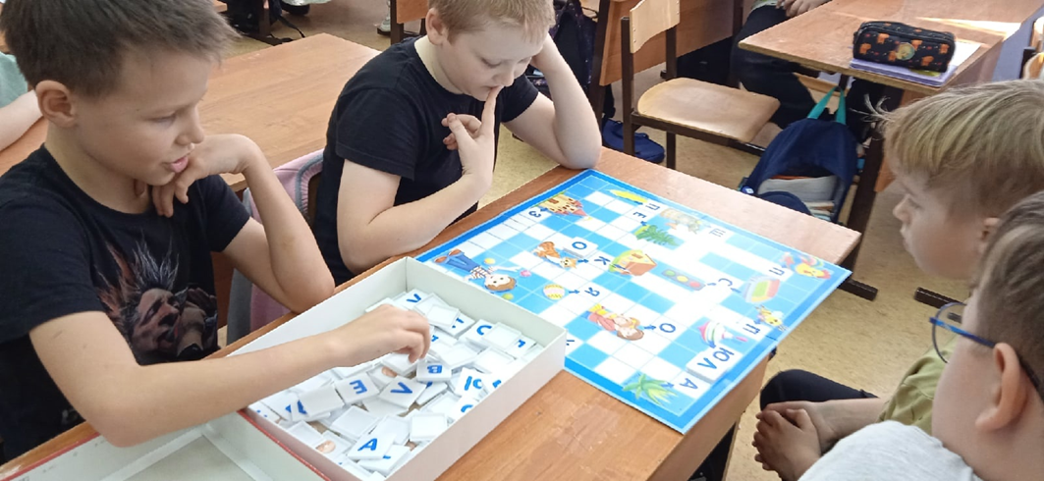
Настольные игры.

Slide 12
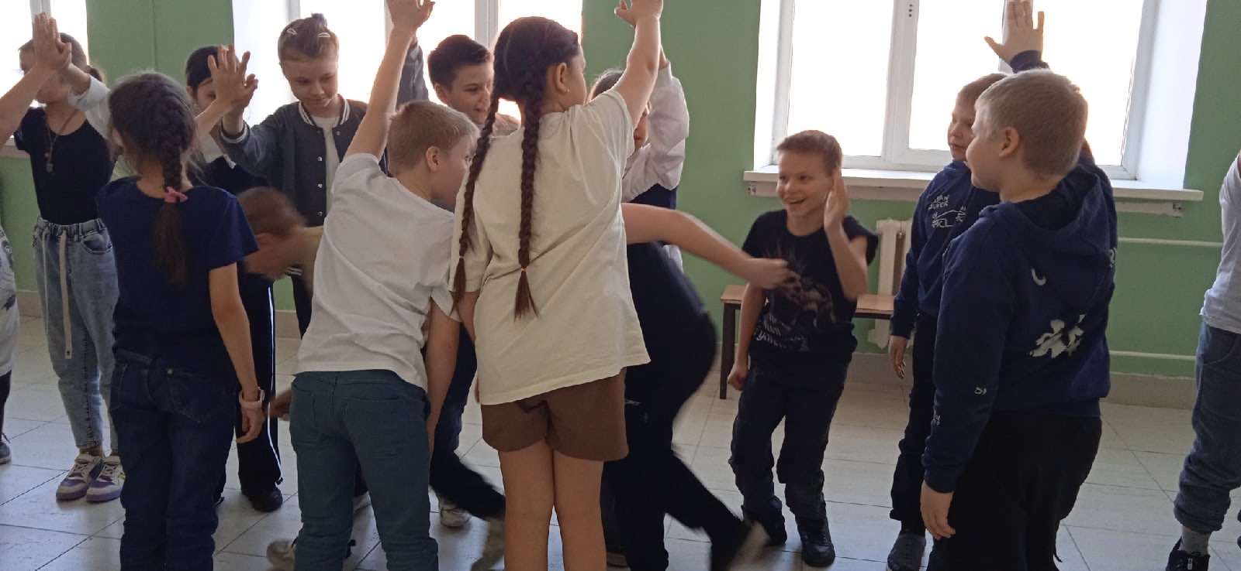
Словесные игры.

Slide 13
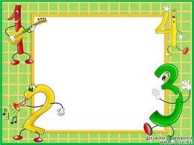


Игры-упражнения.
Математические
ребусы

Slide 14
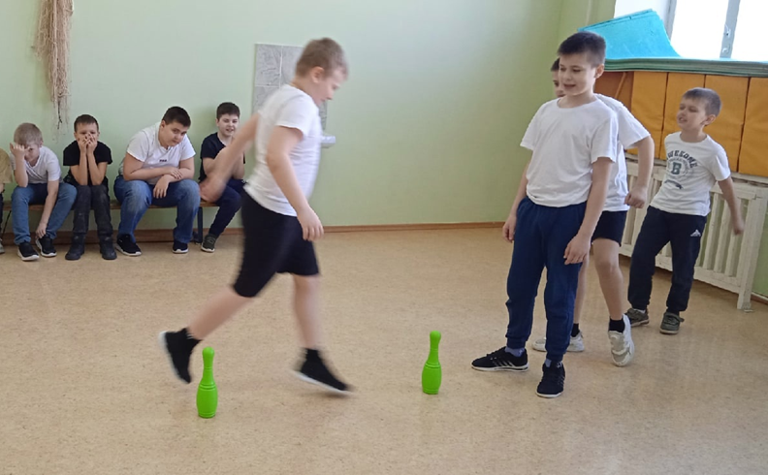
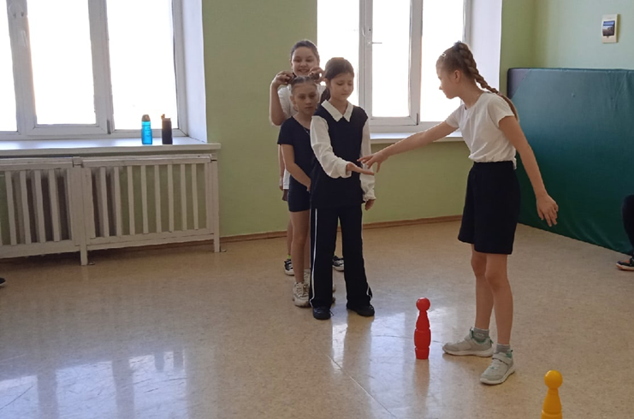
Подвижные игры.

Slide 15
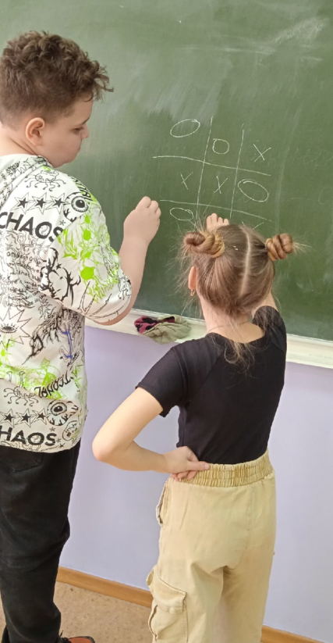
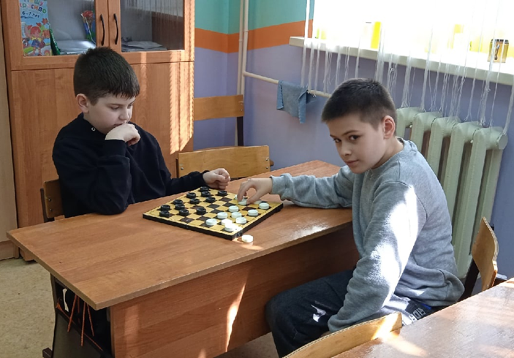
Игры, развивающие творческие способности

Slide 16
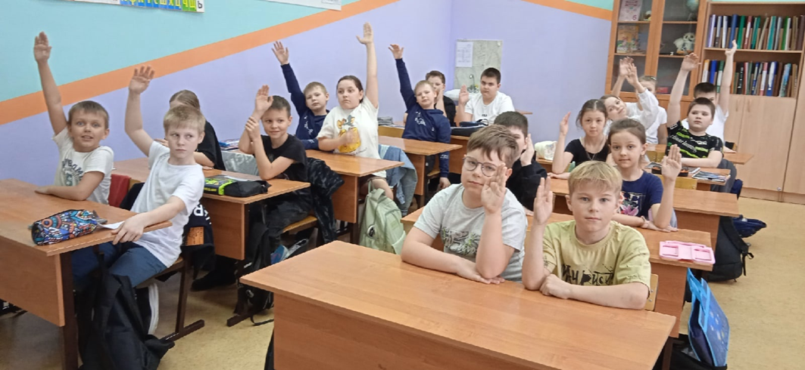
Игры, развивающие коммуникативные способности

Slide 17
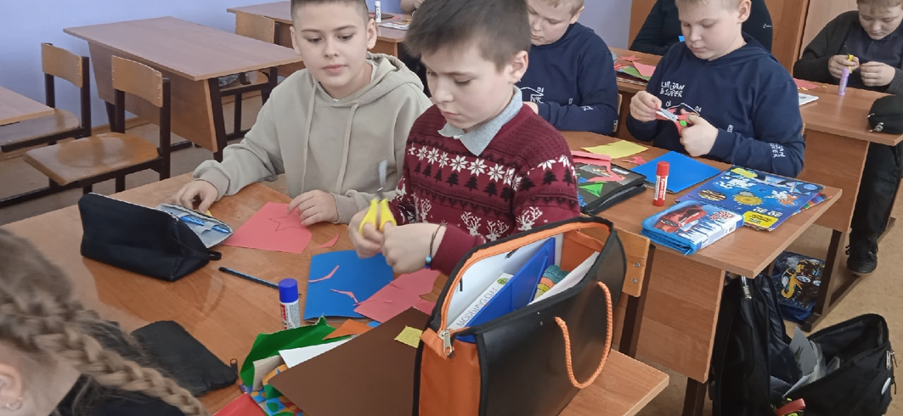
Когда приходит успех?

Slide 18
Игра – это искра, зажигающая огонек пытливости и любознательности».
В. А. Сухомлинский

Slide 19
Спасибо за внимание!

Slide 20
Интернет ресурсы
https://img-fotki.yandex.ru/get/15492/16969765.25c/0_964ac_94971d56_L.png
https://im0-tub-ru.yandex.net/i?id=025a703c34c7bf08960c78e20ad03284-l&ref=rim&n=13&w=700&h=1080

